Slide 1
TALLER INTENSIVO
LA CÉLULA: ESTRUCTURA, FUNCIÓN Y REPRODUCCIÓN
DIFERENCIACIÓN CELULAR
CÉLULAS MADRES Y CLONAMIENTO
2020

Slide 5
TIPOS: UNIPOTENTES, MULTIPOTENTES, TOTIPOTENTES

Slide 7
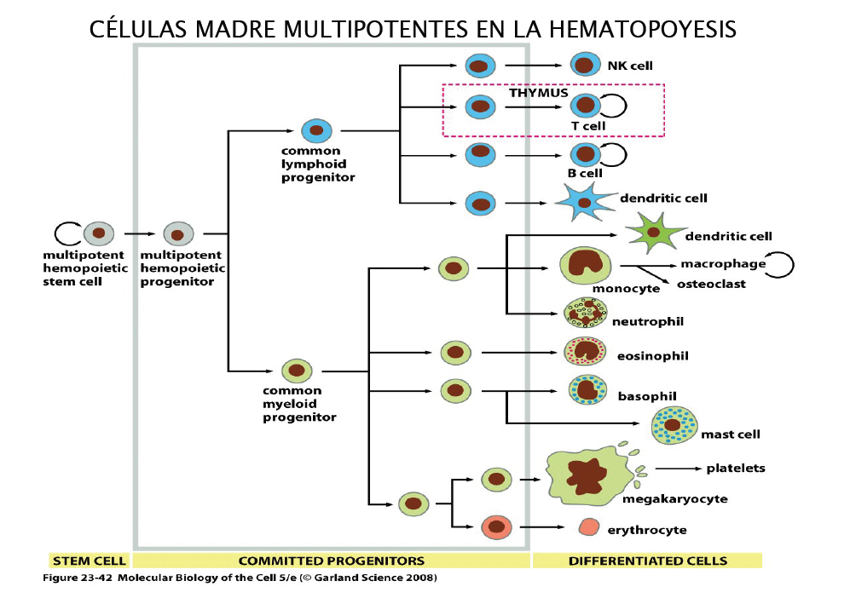

Slide 8
CLONAMIENTO CELULAR

